Slide 1

Руководителю образовательного учреждения
Федеральная целевая программа
«ДОСТУПНАЯ СРЕДА»
на 2011-2015 гг.
Казань
октябрь 2011 г.

Slide 2
СТАТИСТИКА
ПО РЕСПУБЛИКЕ ТАТАРСТАН
Жителей в Республике Татарстан – 3.8 млн. человек
Детей всего – 716.5 тысяч
Детей использующих коляски – 80 тысяч
Число инвалидов всего – 326.03 тысяч
Число инвалидов детей – 13.9 тысяч
Инвалиды с двигательными ограничениями – 5,8 тыс. Инвалиды с зрительными ограничениями – 9,5 тыс. Инвалиды с слуховыми ограничениями – 3,9 тыс. человек
Министерство образования и науки Республики Татарстан

Slide 3
Сведения о детях с нарушениями в психофизическом развитии
Виды нарушения | Общее количество детей по Республике | из них инвалидов | в специальных (коррекционных) учереждениях |  | в общеобр. школах
 |  |  | кол-во детей | из них инвалидов | кол-во детей | из них инвалидов
слух | 632 | 509 | 459 | 423 | 173 | 86
зрение | 2648 | 761 | 609 | 316 | 2039 | 445
речь | 1004 | 223 | 171 | 45 | 833 | 178
опорно- двигательного аппарата | 2353 | 1773 | 426 | 375 | 1927 | 1398
умственное развитие | 5081 | 1767 | 4274 | 1427 | 807 | 340
Итого | 11718 | 5033 | 5939 | 2586 | 5779 | 2447
Министерство образования и науки Республики Татарстан

Slide 4
Сведения о детях-инвалидах, обучающихся в общеобразовательных учреждениях республики
Нарушения | Число
слух | 86
зрение | 445
речь | 178
опорно-двигательный аппарат | 1398
умственное развитие | 340
Итого | 2447
Министерство образования и науки Республики Татарстан

Slide 5
Статистика по районам РТ
№ | Район | Кол-во ОУ | Кол-во детей инвалидов, обучающихся в ОУ
 |  |  | умств. развитие | по зрению | по слуху
1 | Агрызский | 1 | 47 | 14 | 1
2 | Азнакаево | 1 |  | 12 | 7
3 | Аксубаевский | 1 | 9 | 7
4 | Актанышский | 1 | 4 | 8
5 | Алексеевский | 1 | 4 | 6
6 | Алькеевский | 1 | 6 | 2
7 | Альметьевский | 1 |  | 26 | 12
8 | Апастовский | 1 | 12 | 4
9 | Арский | 1 | 10 | 6
10 | Атнинский | 1 | 3 | 3 | 1
11 | Бавлинский | 1 | 2 | 3
12 | Балтасинский | 1 | 17 | 5 | 4
13 | Бугульминский | 1 | 3 | 17
14 | Буинский | 1 | 22 | 10
15 | Верхнеуслонский | 1 | 6
Министерство образования и науки Республики Татарстан

Slide 6
Статистика по районам РТ
№ | Район | Кол-во ОУ | Кол-во детей инвалидов, обучающихся в ОУ
 |  |  | умств. развитие | по зрению | по слуху
16 | Высокогорский | 1 | 11 | 12 | 2
17 | Дрожжановский | 1 | 13 | 12
18 | Елабужский | 1 | 9 | 36 | 3
19 | Заинский | 1 | 1 | 8 | 1
20 | Зеленодольский | 1 | 11 | 18 | 3
21 | Кайбицкий | 1 | 11 | 6 | 2
22 | Камско-Устьинский | 1 | 8 | 1
23 | Кукморский | 1 | 15 | 10 | 2
24 | Лаишевский | 1 | 5 | 1
25 | Лениногорский | 1 | 15 | 19
26 | Мамадышский | 1 | 10 | 17 | 2
27 | Менделеевский | 1 | 8 | 8 | 2
28 | Мензелинский | 1 | 4 | 6 | 1
29 | Муслюмовский | 1 | 4 | 3
30 | Нижнекамский | 6 | 2 | 29 | 6

Slide 7
Статистика по районам РТ
№ | Район | Кол-во ОУ | Кол-во детей инвалидов, обучающихся в ОУ
 |  |  | умств. развитие | по зрению | по слуху
31 | Новошешминский | 1 | 11 | 4 | 1
32 | Нурлатский | 1 | 10 | 4 | 1
33 | Пестречинский | 1 | 9 | 6
34 | Рыбно-Слободский | 1 | 18 | 2 | 1
35 | Сабинский | 1 | 16 | 19 | 1
36 | Сармановский | 1 | 15 | 5 | 0
37 | Спасский | 1 | 1 | 2
38 | Тетюшский | 1 | 13 | 3
39 | Тукаевский | 1 | 9
40 | Тюлячинский | 1 | 7 | 2 | 2
41 | Черемшанский | 1 | 13 | 2 | 3
42 | Чистопольский | 1 | 6 | 9 | 5
43 | Ютазинский | 1 | 3 | 2
44 | г.Наб.Челны | 1 |  | 11 | 6
45 | г. Казань | 11 | 20 | 65 | 12
 | Итого | 60 | 423 | 445 | 81

Slide 8
Наименования образовательных учреждений
в рамках республиканской программы "Доступная среда"
1 | Агрызский | МОУ "СОШ № 4"
2 | Азнакаево | МОУ "СОШ №6"
3 | Аксубаевский | МБОУ" Новодемкинская СОШ"
4 | Актанышский | Такталачукская С(К)ОШИ 8 вида,
5 | Алексеевский | Алексеевская СОШ №1
6 | Алькеевский | МОУ Чувашско-Бродская СОШ
7 | Альметьевский | МОУ "СОШ №16"
8 | Апастовский | Апастовская СОШ с углубленным изучением отдельных предметов
9 | Арский | МОУ "Арская СОШ №1"
10 | Атнинский | МОУ "Большнекуюкская СОШ"
11 | Бавлинский | МОУ "СОШ №5"
12 | Балтасинский | МОУ Нурминская СОШ
13 | Бугульминский | МОУ "СОШ №3"
14 | Буинский | «Киятская СОШ ».
15 | Верхнеуслонский | «Шеланговская СОШ»
16 | Высокогорский | МОУ "Высокогорская СОШ №2
17 | Дрожжановский | МОУ "Стародрожжановская СОШ №2"
18 | Елабужский | МОУ «СОШ №8»
19 | Заинский | МБОУ «Заинская СОШ №1».
20 | Зеленодольский | МОУ «Гимназия № 14"
Министерство образования и науки Республики Татарстан

Slide 9
Наименования образовательных учреждений
в рамках республиканской программы "Доступная среда"
21 | Кайбицкий | МОУ "Федоровская СОШ"
22 | Камско-Устьинский | МОУ «Камскоустьинская татарская СОШ»
23 | Кукморский | МБОУ "СОШ № 2 им.А.М. Булатова
24 | Лаишевский | МОУ "Лаишевская Гимназия №1 "
25 | Лениногорский | МОУ «СОШ №7"
26 | Мамадышский | МОУ "Лицей №2"
27 | Менделеевский | МБОУ "СОШ №3"
28 | Мензелинский | МОУ "СОШ № 1"
29 | Муслюмовский | МОУ " Муслюмовский лицей"
30 | Нижнекамский | МОУ "СОШ №31"
31 | Нижнекамский | МОУ "СОШ №26"
32 | Нижнекамский | МОУ"Камскополянская СОШ №1"
33 | Нижнекамский | МОУ "СОШ №2"
34 | Нижнекамский | МОУ "СОШ №21"
35 | Нижнекамский | МОУ "СОШ №12"
36 | Новошешминский | МБОУ "Новошешминская гимназия"
37 | Нурлатский | МБОУ «Мамыковская СОШ»
38 | Пестречинский | МБОУ «Пестречинская СОШ с углубленным изучением отдельных предметов»
39 | Рыбно-Слободский | МОУ "Рыбно-Слободская СОШ №2"
40 | Сабинский | МОУ "Шеморданский лицей"
Министерство образования и науки Республики Татарстан

Slide 10
Наименования образовательных учреждений
в рамках республиканской программы "Доступная среда"
41 | Сармановский | МОУ «Сармановская гимназия "
42 | Спасский | Булгарская "СОШ №2"
43 | Тетюшский | МОУ "Тетюшская СОШ №1 "
44 | Тукаевский | ГБС(К)ОУ «Тлянче-Тамакская СКОШ 8 "
45 | Тюлячинский | МОУ "Тюлячинская СОШ с углубленным изучением отдельных предметов"
46 | Черемшанский | МОУ "Ульяновская СОШ"
47 | Чистопольский | МОУ "СОШ №4"
48 | Ютазинский | МОУ«Уруссинская СОШ №2»
49 | г.Наб.Челны | МБОУ " НСКОШ № 68 VIII вида"
50 | г.Наб.Челны | МБОУ «СОШ № 12»
51 | г.Наб.Челны | МБОУ «СОШ № 60»
52 | Авиастроительный | МОУ "СОШ №112"
53 | Авиастроительный | МОУ "СОШ №33"
54 | Вахитовский | МБОУ "Вечерняя (сменная) общеобразовательная школа №34"
55 | Вахитовский | МОУ "СОШ №80"
56 | Кировский | МОУ "СОШ №57"
57 | Московский | МОУ "Татарская гимназия№17"
58 | Ново-Савиновский | МОУ "СОШ №177"
59 | Приволжский | МБОУ "СОШ №78"
60 | Советский | МАОУ «Лицей №121»
 | Итого | 60
Министерство образования и науки Республики Татарстан

Slide 11
Реализация
республиканской целевой программы «Доступная среда» на 2011 - 2015 гг.
Соисполнитель - Министерство образования и науки РТ
Адаптация зданий (помещений) образовательных учреждений | Оснащение ОУ специальным учебным оборудованием, мебелью, методической литературой | Переподготовка педагогических кадров по направлениям: сурдопедагогика олигофренопедагогика Тифлопедагогика
Министерство образования и науки Республики Татарстан

Slide 12
НОРМАТИВНАЯ БАЗА.
«Конституция Российской Федерации» от 12.12.1993.
Статья 27 закрепляет право человека на свободу передвижения.
Постановление Правительства РФ от 17 марта 2011 г. №175 О государственной программе Российской Федерации «Доступная среда» на 2011 - 2015 годы

Slide 13
НОРМАТИВНАЯ БАЗА
СВОД ПРАВИЛ
ПО ПРОЕКТИРОВАНИЮ И СТРОИТЕЛЬСТВУ
«ПРОЕКТИРОВАНИЕ ЗДАНИЙ И СООРУЖЕНИЙ С УЧЕТОМ ДОСТУПНОСТИ
ДЛЯ МАЛОМОБИЛЬНЫХ ГРУПП НАСЕЛЕНИЯ. ОБЩИЕ ПОЛОЖЕНИЯ.»
СП 35-101-2001
ГОСУДАРСТВЕННЫЙ КОМИТЕТ РОССИЙСКОЙ ФЕДЕРАЦИИ ПО СТРОИТЕЛЬСТВУ И ЖИЛИЩНО-КОММУНАЛЬНОМУ КОМПЛЕКСУ (ГОССТРОЙ РОССИИ)
Министерство образования и науки Республики Татарстан

Slide 14
ОРГАНИЗАЦИЯ ДОСТУПНОЙ СРЕДЫ
В УЧРЕЖДЕНИЯХ МОиН РТ
ЗОНА ПЕРЕДВИЖЕНИЯ | ЗОНА ОБУЧЕНИЯ (КЛАСС) | ЗОНА КОМФОРТНОГО ПРЕБЫВАНИЯ | ЗОНА ПОЛУЧЕНИЯ МЕД. ПОМОЩИ
Широкие двери, желательно раздвижные | Наличие специальной мебели и оборудования. | Холлы | Организация кабинетов для осмотра детей
Отсутствие порогов |  | Комнаты отдыха | Диагностические кабинеты
Указатели |  | Туалеты, приспособленные для инвалидов | Специальные устройства для работы с инвалидами
Освещенность
Поручни
Министерство образования и науки Республики Татарстан

Slide 15



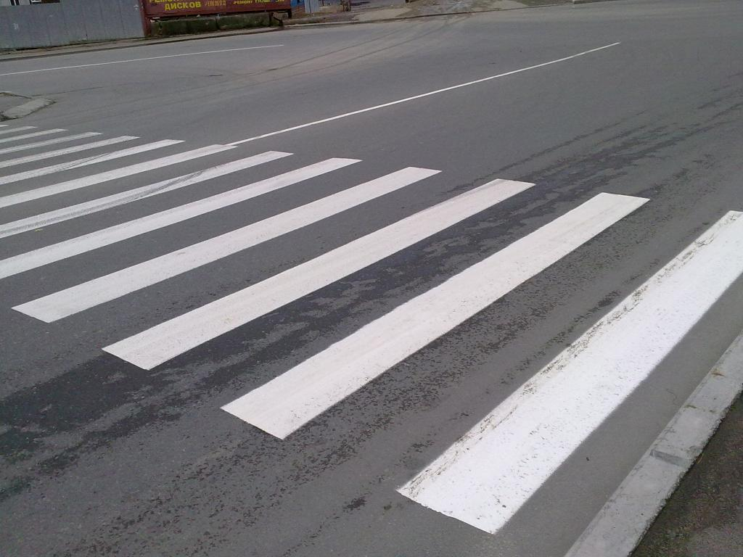
ВНЕШНИЙ КОНТУР. ПОДЪЕЗДНЫЕ ПУТИ.
Рекомендуемые атрибуты у образовательных учреждений
Министерство образования и науки Республики Татарстан

Slide 16
ВНЕШНИЙ КОНТУР. ПОДЪЕЗДНЫЕ ПУТИ.
В связи с тем, что длина пути, преодолеваемая детьми-инвалидами без отдыха, колеблется от 100 до 500 м, рекомендуется через каждые 30-60 метров на пешеходных аллеях организовывать места для отдыха.
Осветительные устройства, фонари рекомендуется устанавливать по одной стороне пешеходного пути; желательна также установка вдоль тротуара с активным пешеходным движением фонарей-ориентиров на высоте 0,3-0,4 м от земли с интервалом в 2-3 м.
Министерство образования и науки Республики Татарстан

Slide 17
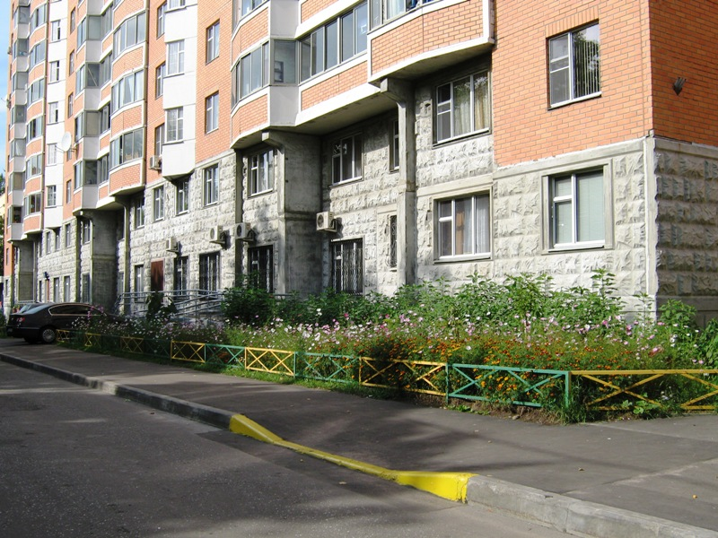
ВНЕШНИЙ КОНТУР.
ЗОНА ПЕРЕДВИЖЕНИЯ
При устройстве съездов с тротуара около здания допускается увеличивать продольный уклон до 10% на протяжении не более 10 м.
Министерство образования и науки Республики Татарстан

Slide 18
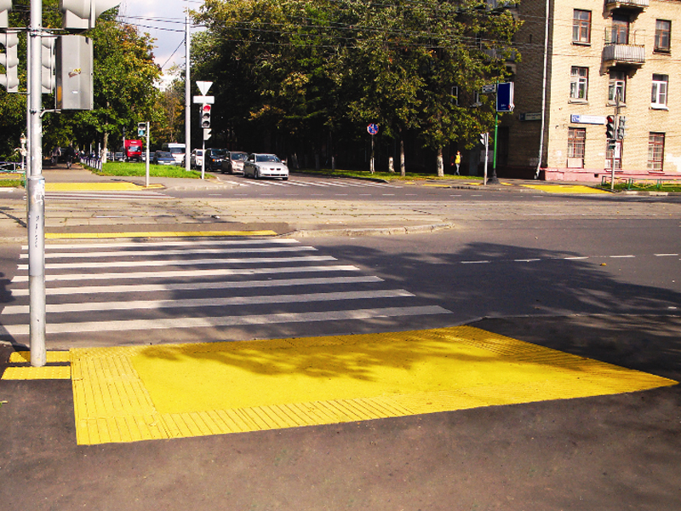
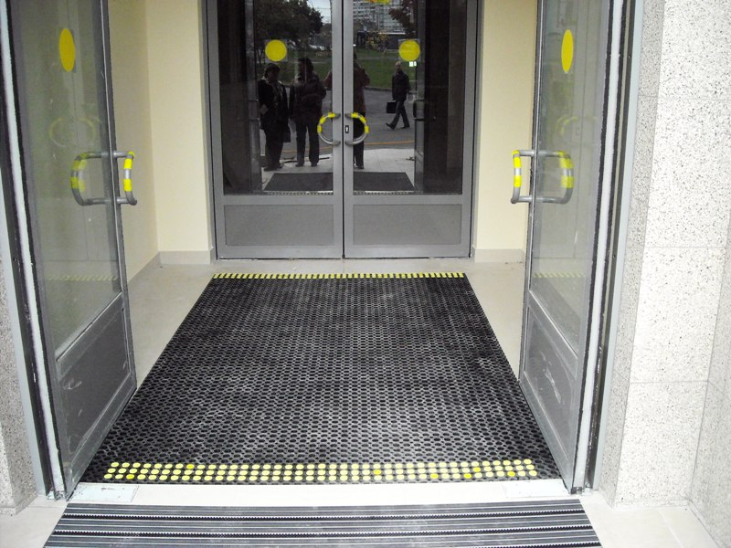
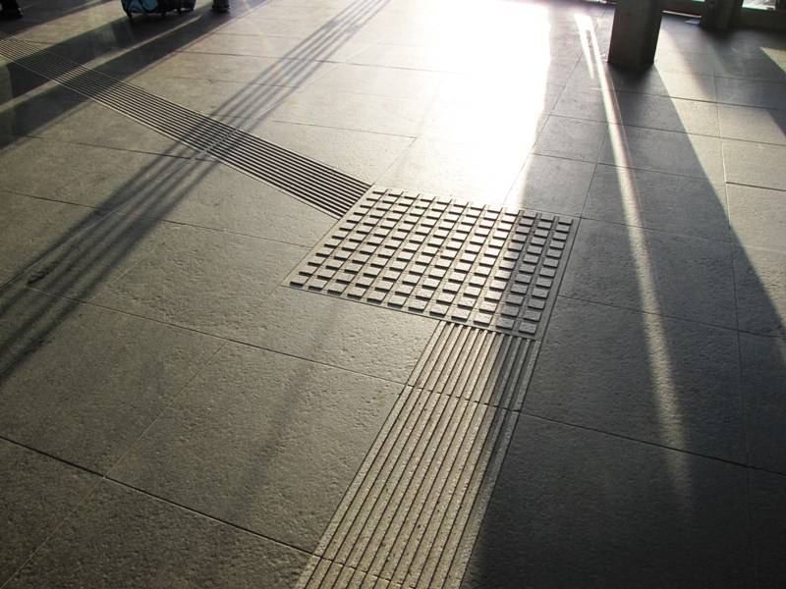
Участки поверхности на путях движения на расстоянии 0,6 м перед дверными проемами и входами на пандусы должны иметь рифленую и/или контрастно окрашенную поверхность для обеспечения доступа в здание слабовидящих и слабослышащих инвалидов.
Министерство образования и науки Республики Татарстан

Slide 19
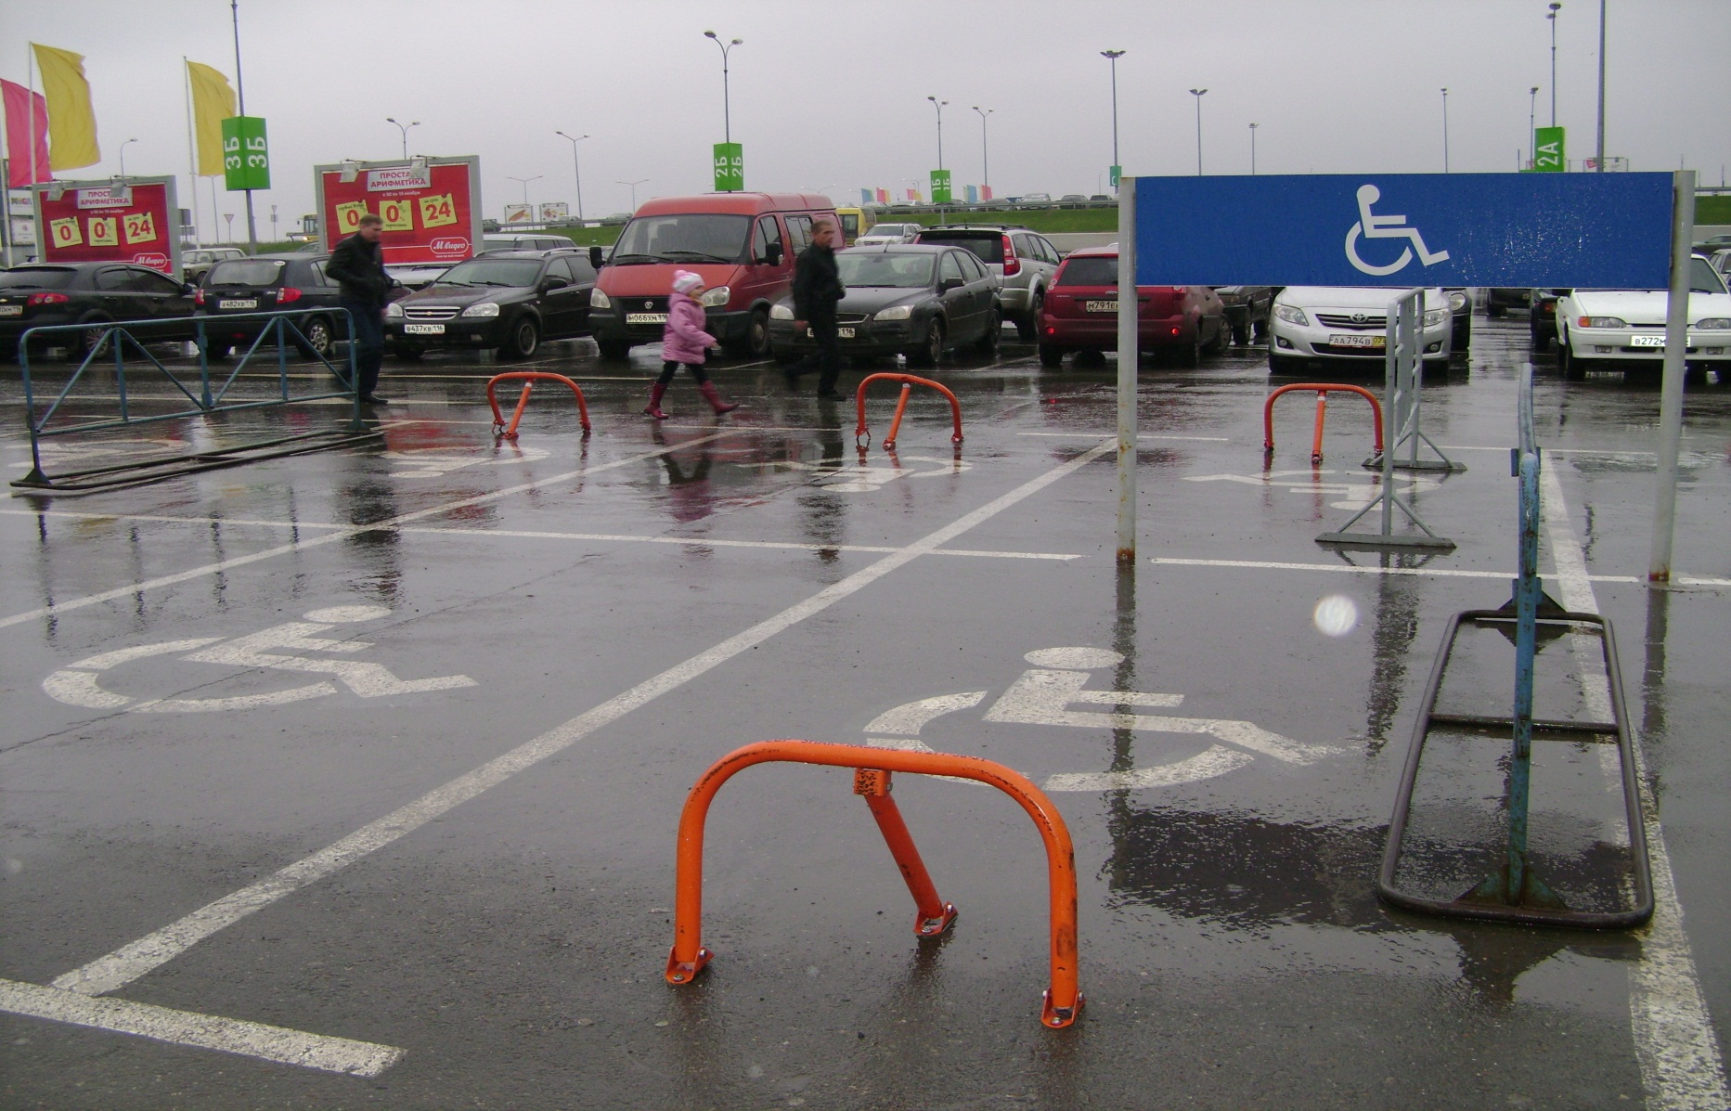

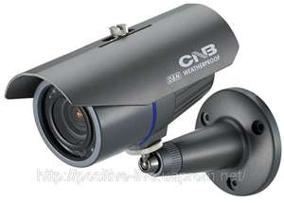
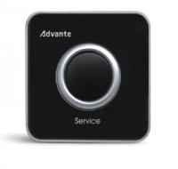
ПАРКОВКА. ЗОНА ПЕРЕДВИЖЕНИЯ.
На открытых индивидуальных автостоянках около ОУ выделять не менее 10% мест (но не менее одного места) для транспорта инвалидов (родителей или сопровождающих лиц). Эти места должны обозначаться знаками, принятыми в международной практике. (ст.15 ФЗ №181-ФЗ ).
Рекомендуется обеспечить видеонаблюдение парковочных мест и оснастить стояночное место кнопкой вызова персонала
Места для личного автотранспорта инвалидов желательно размещать вблизи входа, доступного для инвалидов, но не далее 50 м.

Slide 20
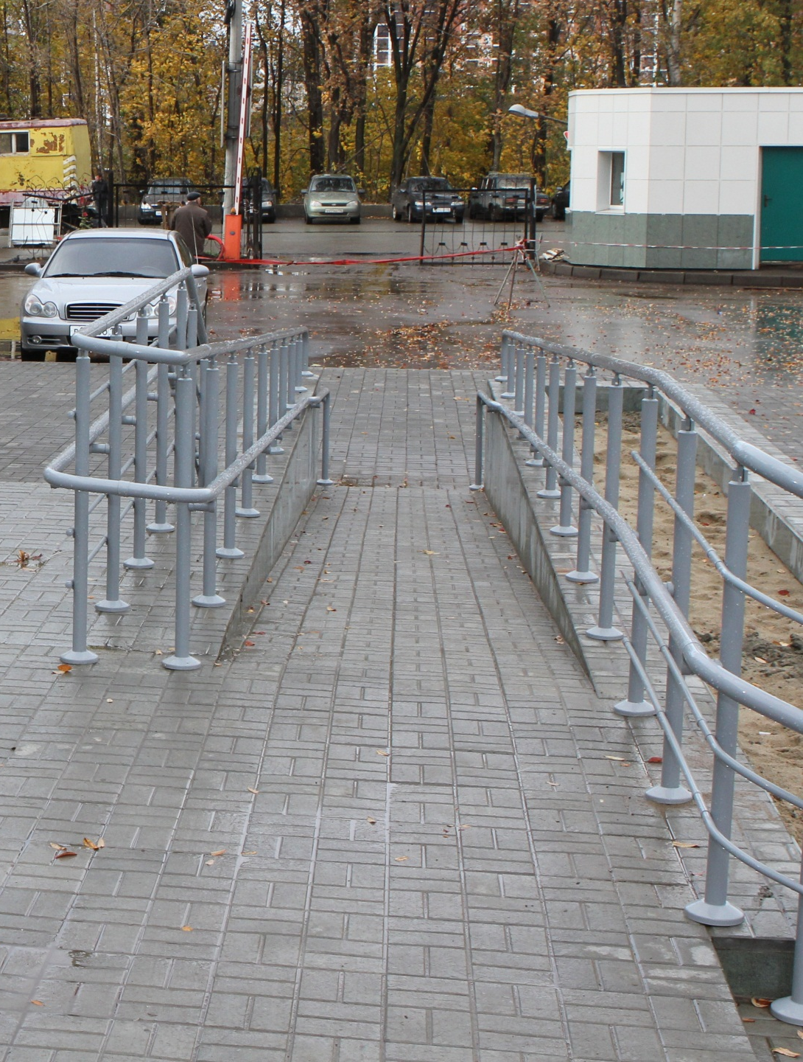
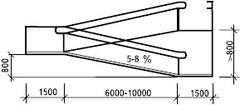
ПАНДУС
Уклон пандуса для маломобильных групп населения допускается от 5 до 8 %. Если перепад высот менее чем 0,2 метра допускается 10 %. Один пролет пандуса для инвалидов не должен превышать по высоте 0,8 метра при уклоне 8 % (т.е. длина не более 10 метров). При большей длине пандуса необходима промежуточная площадка.
Если пандус планируется использовать для одностороннего движения то ширина - не менее 1 метра, при двустороннем движении - не менее 1,8 метра. Поворотная площадка пандуса для инвалидной коляски должна быть глубиной не менее 1,5 метра на горизонтальном участке. В начале и в конце подъёма пандуса следует устраивать горизонтальные площадки длиной не менее 1,4-1,5 м. По внешним боковым краям пандуса для инвалидов должны быть предусмотрены бортики высотой не менее 5 см. По обеим сторонам пандуса предусматриваются ограждения с поручнями. Поручни перил у пандусов следует располагать на высоте 0,7 и 0,9 м и выполнять их непрерывными по всей длине.
90 см
70 см
Внешний пандус с двумя уровнями поручней
Министерство образования и науки Республики Татарстан

Slide 21
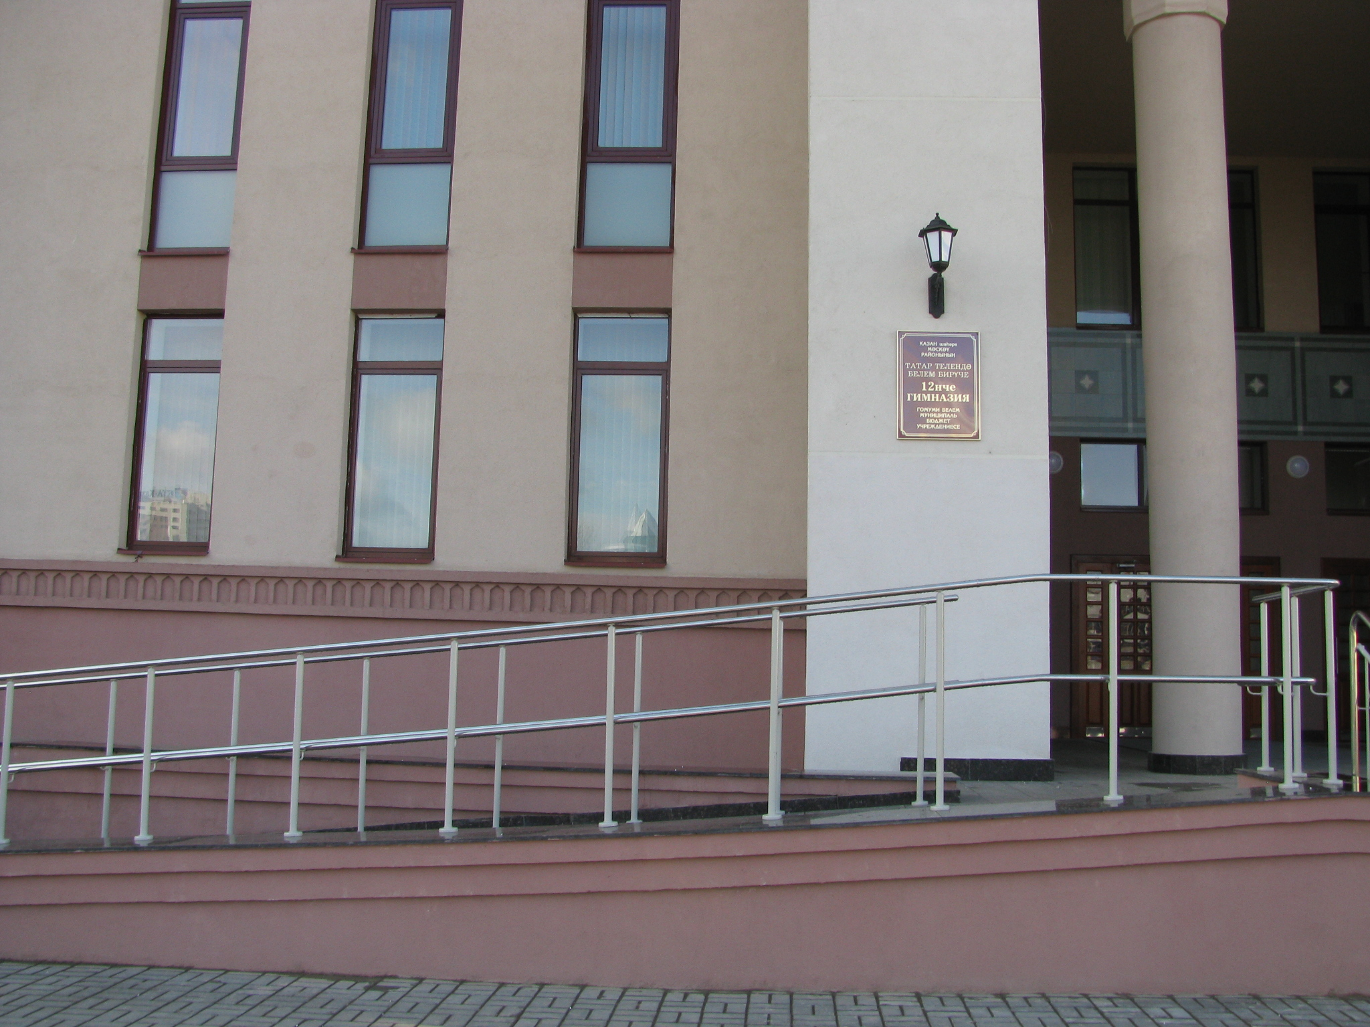
Гимназия № 12
Министерство образования и науки Республики Татарстан

Slide 22
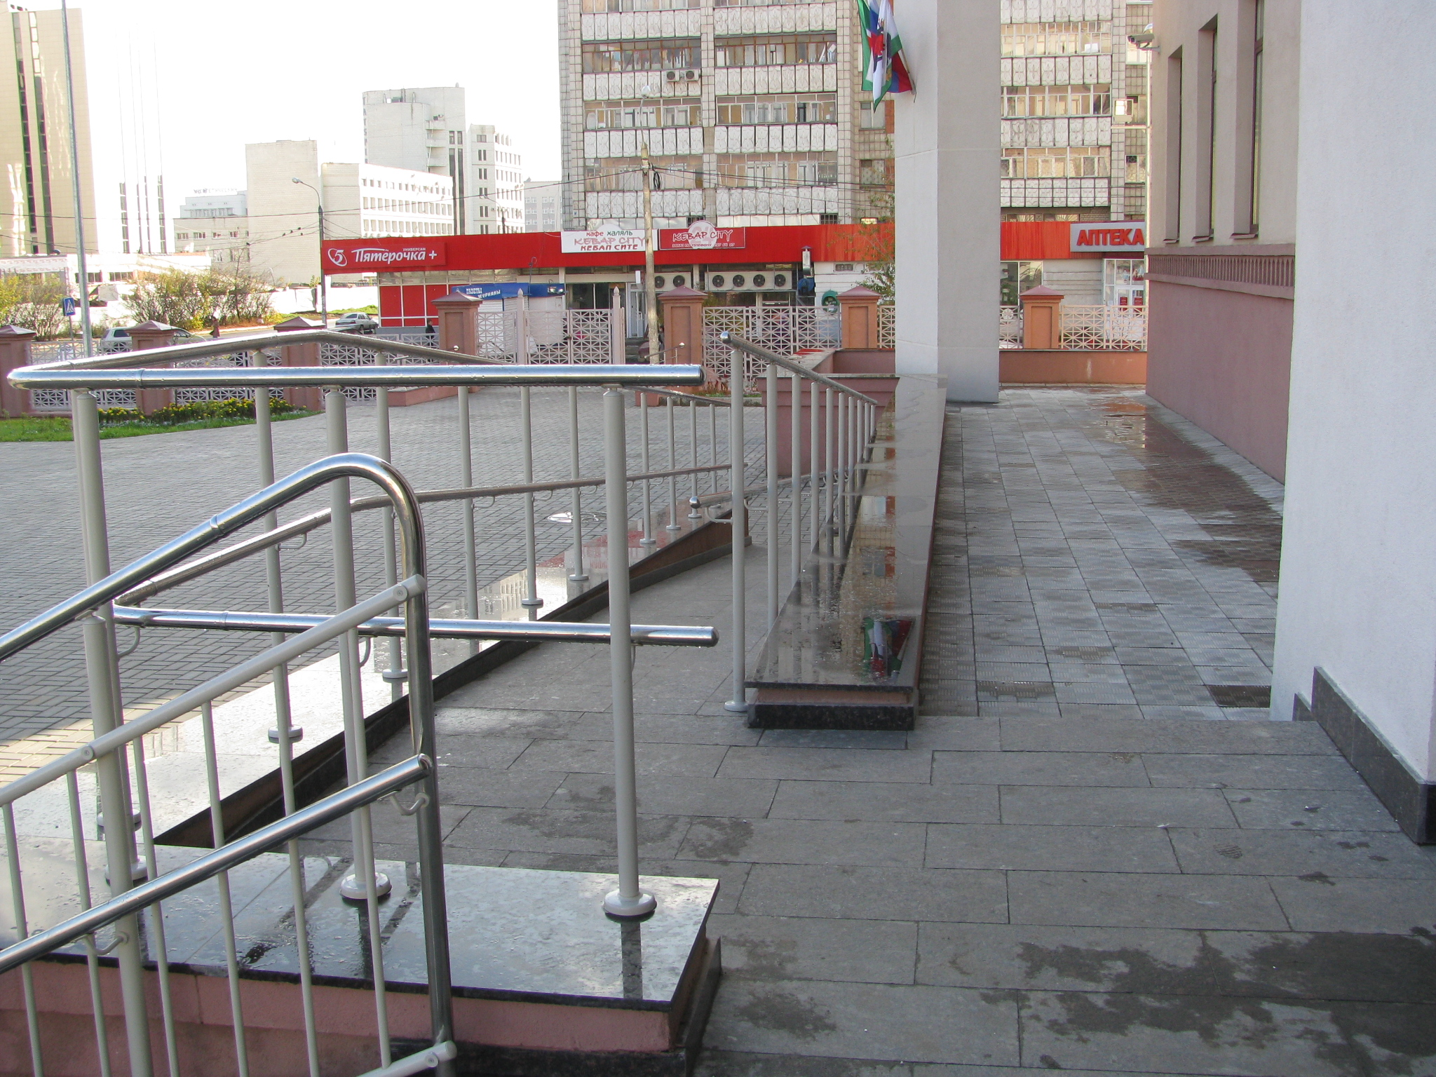
Гимназия № 12
Министерство образования и науки Республики Татарстан

Slide 23
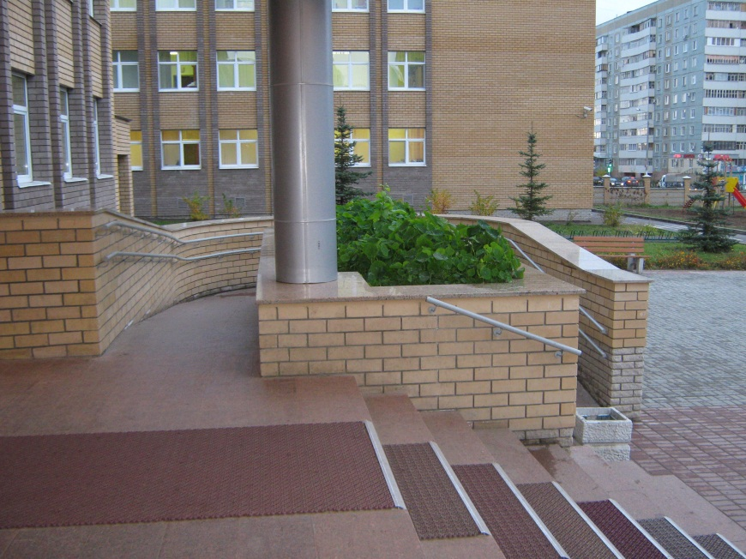
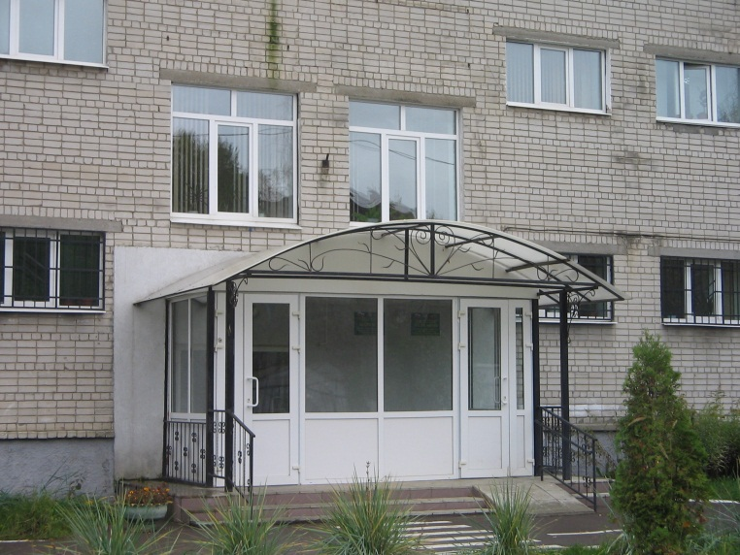
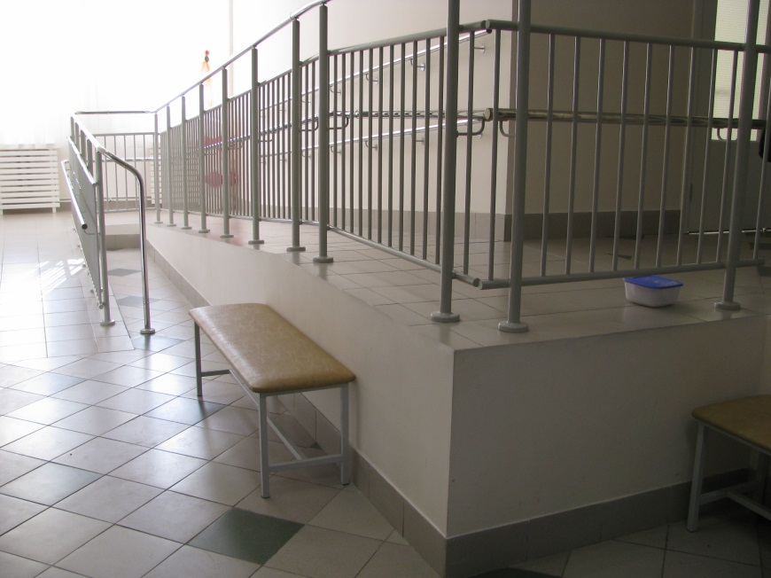
ВХОДНАЯ ГРУППА. ЗОНА ПЕРЕДВИЖЕНИЯ.
Входная группа для маломобильных групп населения
Хотя бы один вход должен быть приспособлен для маломобильных групп населения . Хотя бы одно из дверных полотен должна быть шириной не менее 900 мм. В связи с этим двери чаще всего делают не симметричные, а полуторные. Пороги и перепады нежелательны, в крайнем случае не более 2,5 см. Если в дверном полотне есть стекло на высоте до 0,3 метра то оно защищается противоударной полосой. Не допускается применение дверей на качающихся петлях и дверей-вертушек на путях движения инвалидов.
Дверь должна открываться в противоположную от пандуса сторону.
Пандус Камско-Полянской районной больницы
Внутренняя входная группа
Елабужской ЦРБ
Министерство образования и науки Республики Татарстан

Slide 24
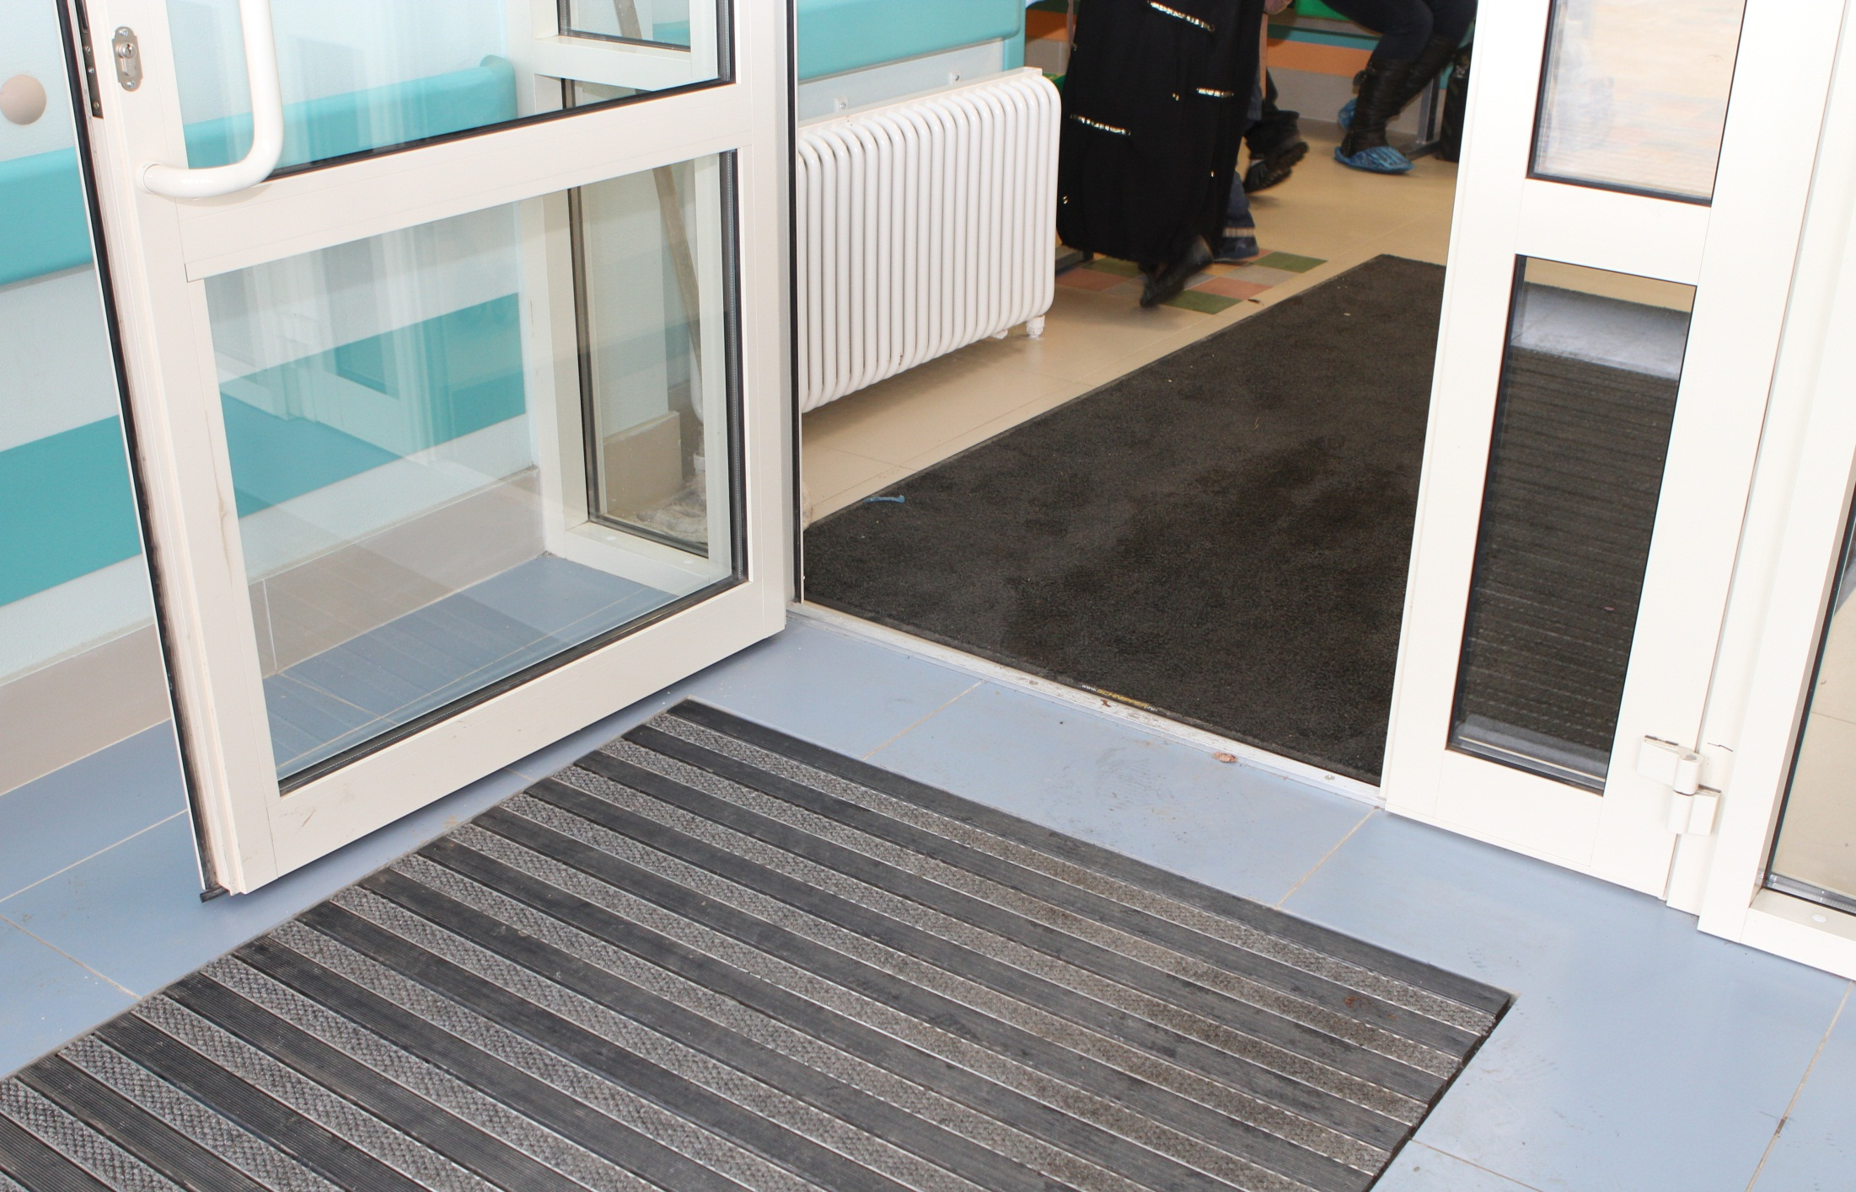
ВХОДНАЯ ГРУППА. ВНУТРЕННИЙ КОНТУР.
Ширина дверного проема – 1.5 м
Отсутствие порогов на всем протяжении
Грязезащитные покрытия – система решеток и ковриков с поддонами для грязи.
Министерство образования и науки Республики Татарстан

Slide 25
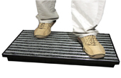
ВХОДНАЯ ГРУППА. ВНУТРЕННИЙ КОНТУР.
Глубина тамбуров и тамбур-шлюзов должна быть не менее 1,8 м, а в жилых зданиях - не менее 1,5 м при ширине не менее 2,2 м.
Дренажные и водосборные решетки, устанавливаемые в полу тамбуров или входных площадок, должны устанавливаться заподлицо с поверхностью покрытия пола. Ширина просветов их ячеек не должна превышать 0,015 м. Предпочтительно применение решеток с ромбовидными или квадратными ячейками.
Подготовка «корыта» в полу для установки грязезащитных ковриков и решеток
Министерство образования и науки Республики Татарстан

Slide 26
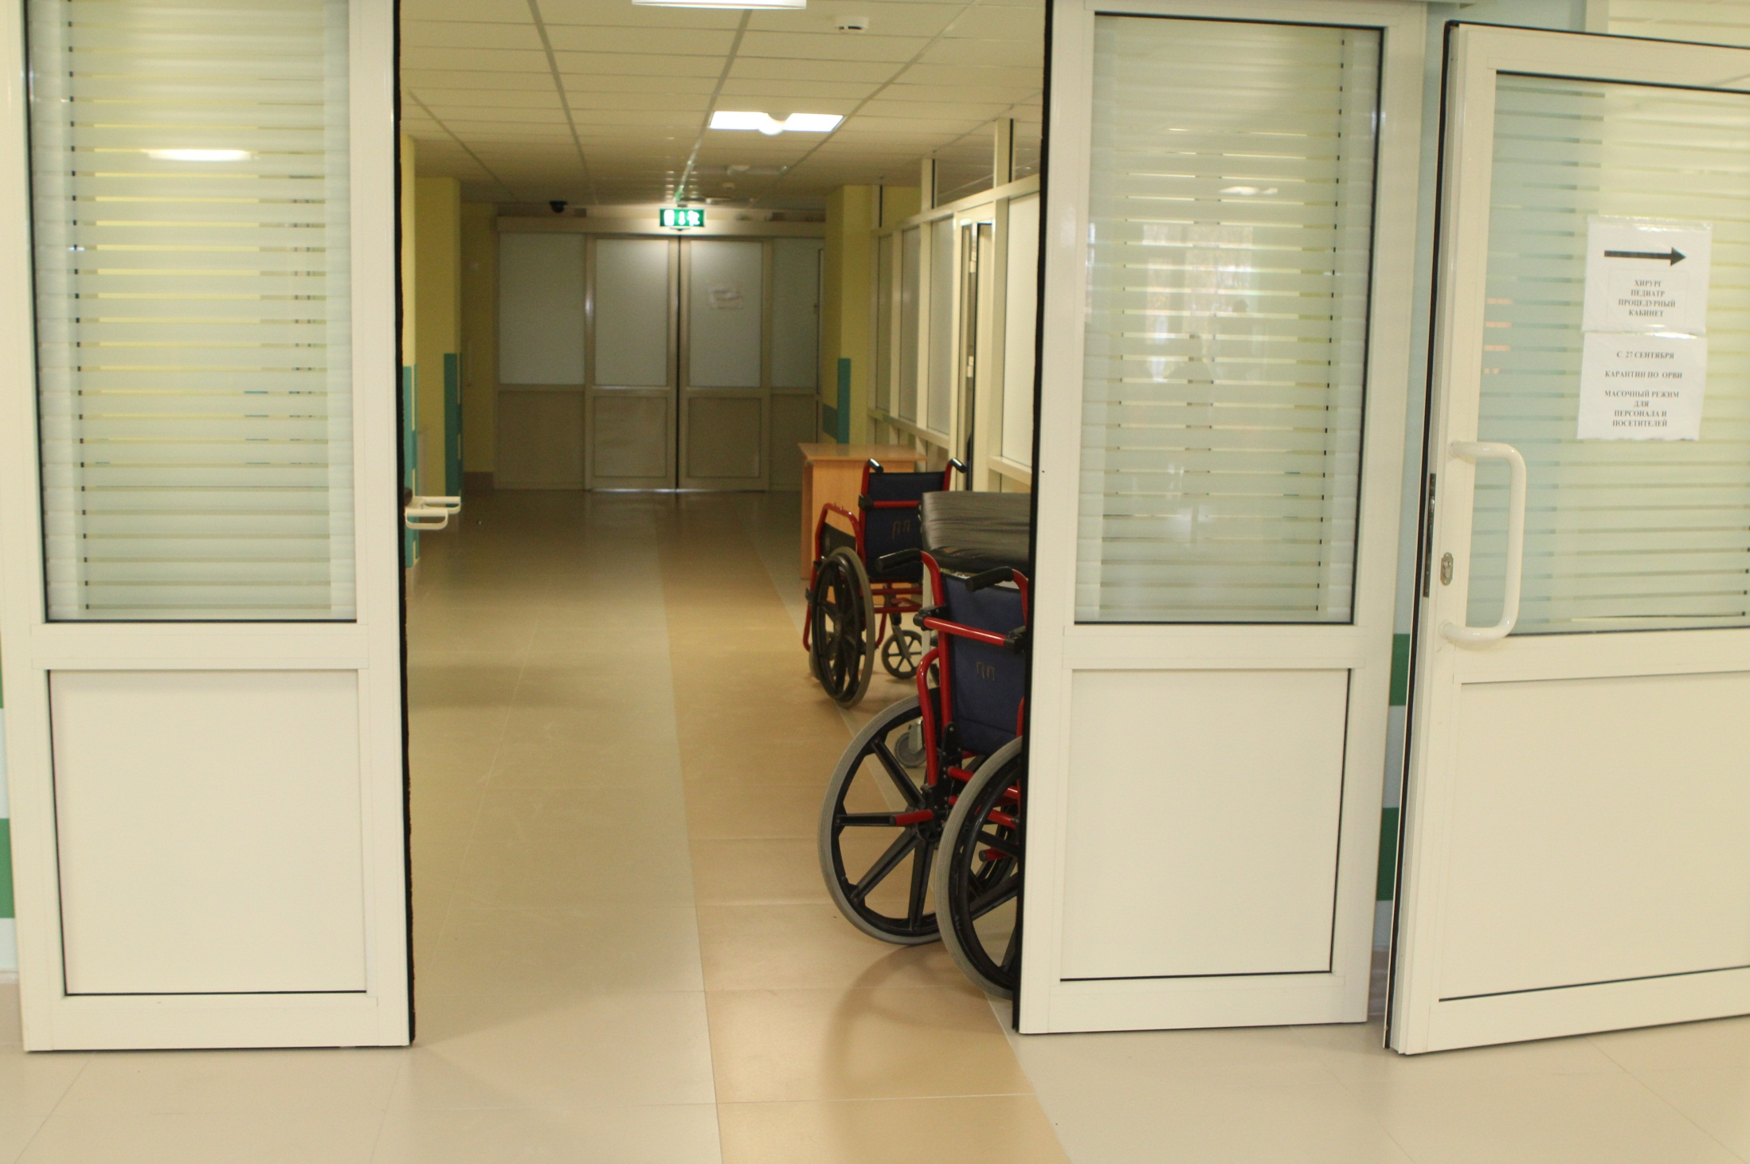
ЗОНА ПЕРЕДВИЖЕНИЯ
Раздвижные двери
на фотоэлементах
Раздвижные двери
на фотоэлементах
Отсутствие порогов
Министерство образования и науки Республики Татарстан

Slide 27
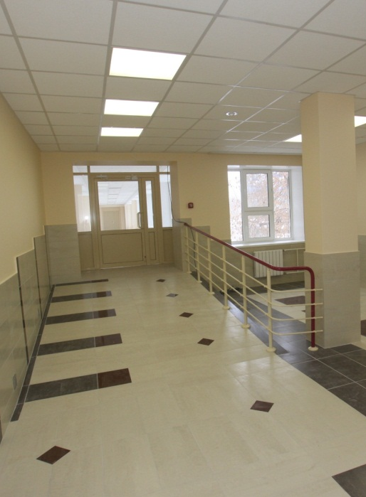
ДВЕРИ. ЗОНА ПЕРЕДВИЖЕНИЯ
Предназначенные для инвалидов входные двери должны иметь ширину
в свету не менее 900 мм. Применение дверей на качающихся петлях и
дверей-вертушек на путях передвижения инвалидов запрещается.
В полотнах входных дверей в здания следует предусматривать смотровые панели из противоударного стекла, нижняя часть которых должна располагаться не выше 0,9 м от уровня пола. В качестве остекления дверей следует применять закаленное или армированное стекло. Нижняя часть дверных полотен на высоту 0,3 м должна быть защищена противоударной полосой.
Ручки дверей должны иметь поверхность, удобную для схватывания рукой, и позволять легко открывать дверь движением кисти руки или предплечья. Максимальное усилие для открывания и закрывания двери должно быть не более 2,5 кг.
Министерство образования и науки Республики Татарстан

Slide 28
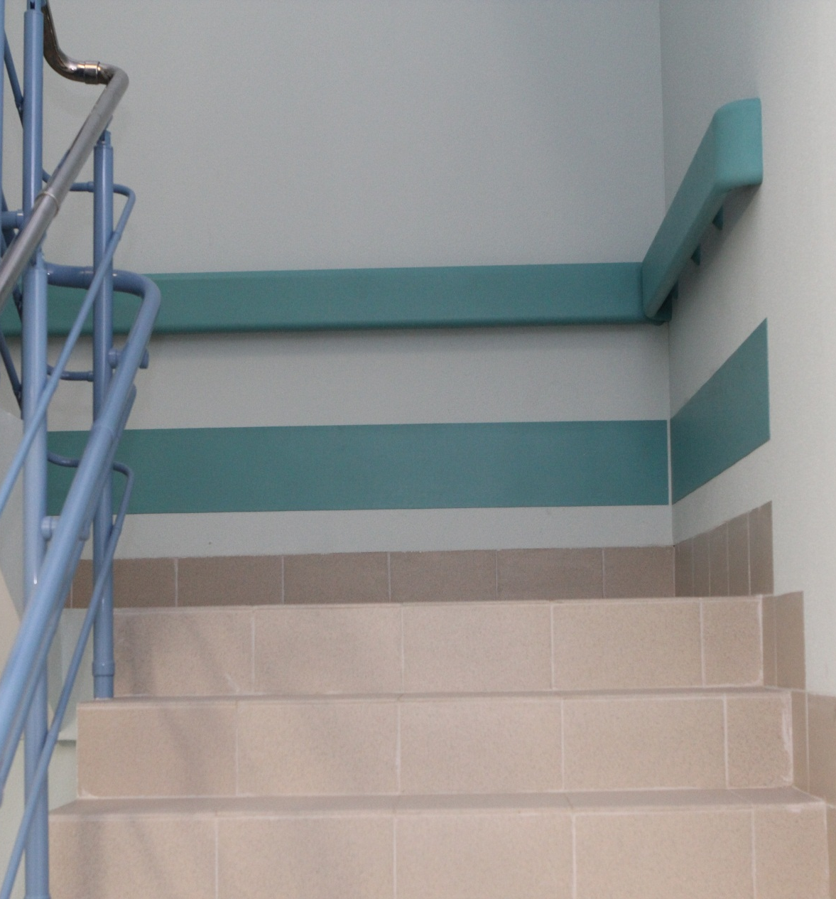
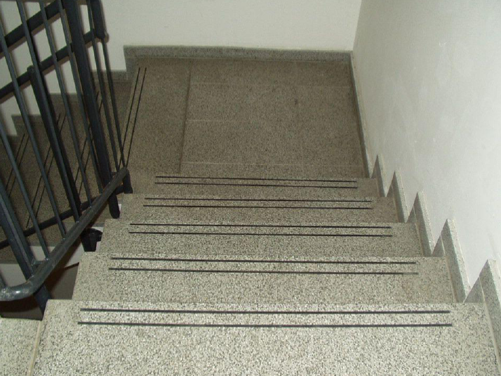
ЗОНА ПЕРЕДВИЖЕНИЯ
Лестницы и пандусы" СНиП 35-101-2001
Ширина марша лестниц - не менее 1,35 м.
Ширина проступей лестниц - не менее 0,3 м,
Высота подъема ступеней - не более 0,15 м.
Уклоны лестниц должны быть не более 1:2.
Поручни-из отбойной доски на переходных площадках
Двухуровневые перила
Выключатели должны находиться как в начале, так и в конце лестницы.
Участки пола на путях движения на расстоянии 0,6 м перед входами на лестницы должны иметь предупредительную рифленую и/или контрастно окрашенную поверхность.
Полы и лестницы должны быть чистыми и сухими, на них не должно быть ненужных предметов.
Министерство образования и науки Республики Татарстан

Slide 29
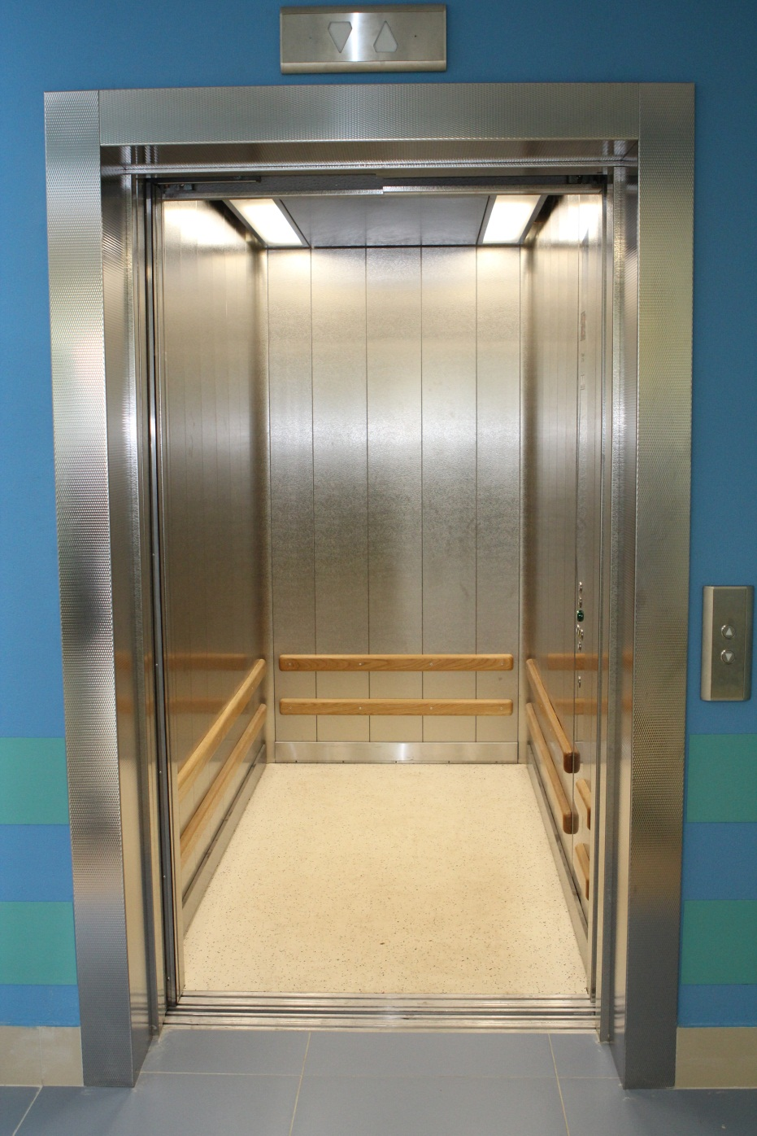
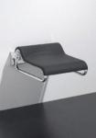
ЛИФТЫ. ЗОНА ПЕРЕДВИЖЕНИЯ
3.35 Параметры кабины лифта, предназначенного для пользования инвалидом на кресле-коляске, должны иметь внутренние размеры не менее, м: ширина - 1,1; глубина - 1,4. Для нового строительства общественных и производственных зданий рекомендуется применять лифты с шириной дверного проема не менее 0,9 м. В остальных случаях размер дверного проема устанавливается в задании на проектирование по ГОСТ Р 51631.
3.36 В подвальном или цокольном этаже перед дверью лифта для инвалидов необходимо устройство тамбур-шлюза.
3.37 Световая и звуковая информирующая сигнализация, соответствующая требованиям ГОСТ Р 51631, должна быть предусмотрена у каждой двери лифта, предназначенного для инвалидов на креслах-колясках.
Поручни в кабине лифта
Откидное сиденье
Министерство образования и науки Республики Татарстан

Slide 30
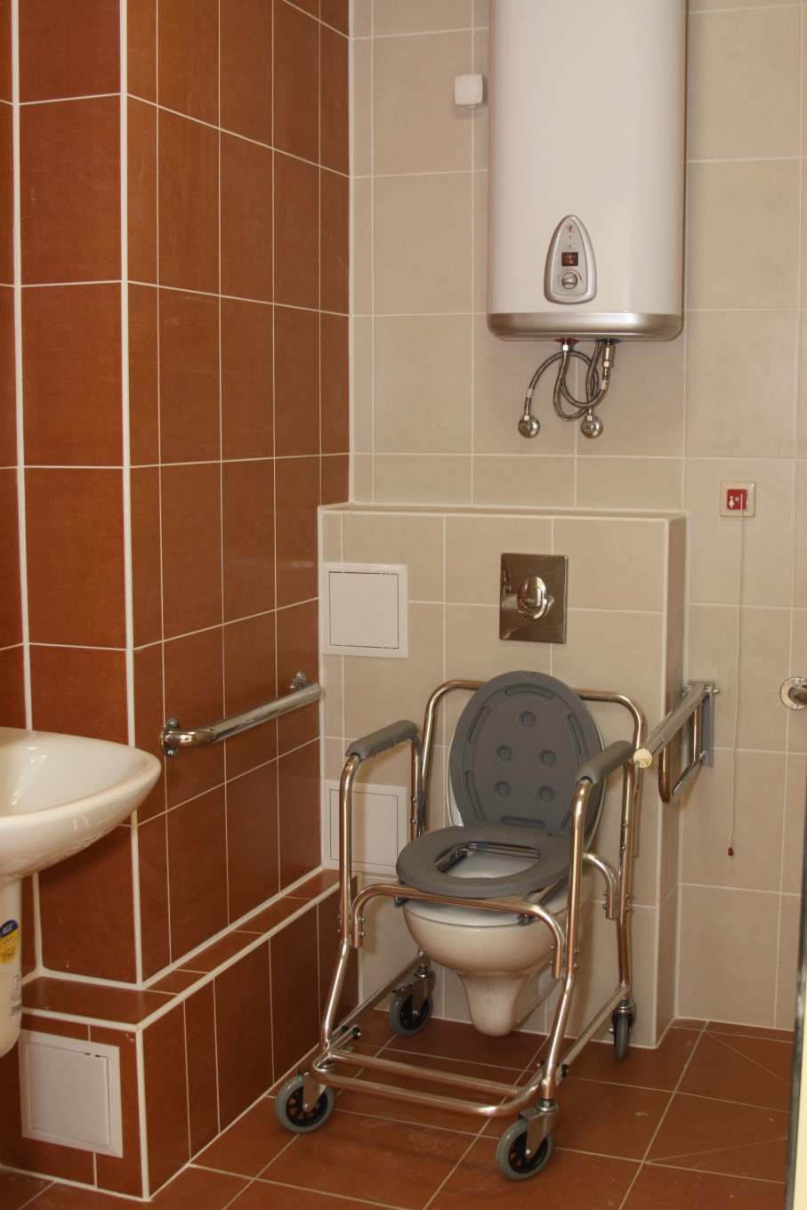
ЗОНА КОМФОРТНОГО ПРЕБЫВАНИЯ.
САНИТАРНАЯ КОМНАТА
Ширина дверного проема в санитарных комнатах, предназначенные для посещения инвалидов должна быть не менее 90 см. без порога.
Санитарные приборы должны быть приспособлены для использования специальных колясок.
В санитарной комнате устанавливаются поручни, кнопки вызова персонала со шнурком, водонагреватель в случае отсутствия горячей воды. полный набор туалетных принадлежностей (ершики туалетные, туалетная бумага, мыло, бумажные полотенца, электросушилка для рук, дезодорант, урна)
Министерство образования и науки Республики Татарстан

Slide 31
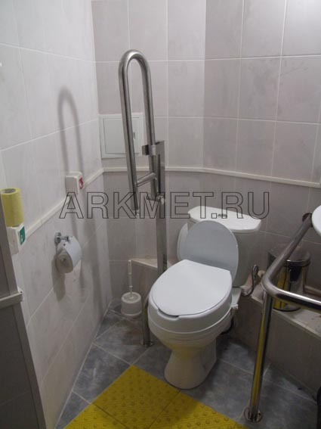
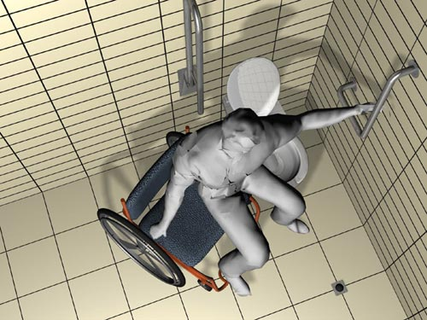
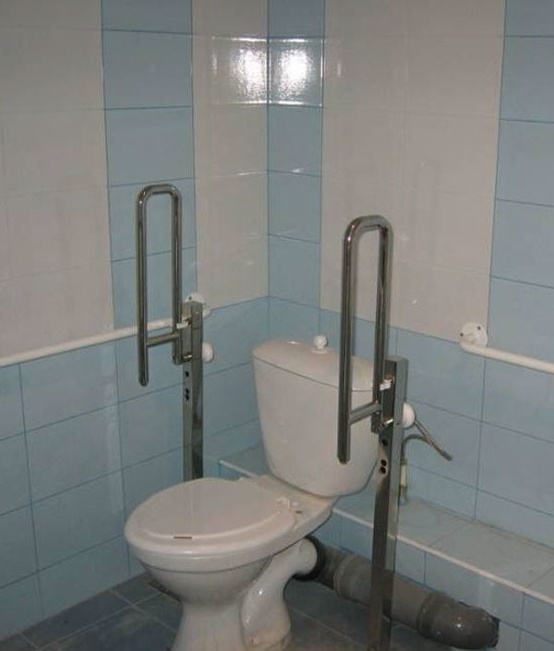
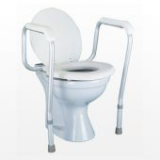
ВАРИАНТЫ РЕШЕНИЙ ДЛЯ ТУАЛЕТНОЙ КОМНАТЫ
Доступ до туалетных принадлежностей на расстоянии вытянутой руки
В туалетах следует предусматривать не менее одной кабины для инвалидов, использующих при передвижении кресла-коляски, с минимальными размерами 1,65 х 1,80 м. Для обеспечения возможности пересадки из кресла на унитаз в кабине предусматривается свободная площадь для размещения кресла-коляски рядом с унитазом.
Министерство образования и науки Республики Татарстан

Slide 32
Вариантов решения проблемы обеспечения доступности для инвалида с использованием подъемника может быть несколько
Подъемные платформы для инвалидов. Для безопасности пользователей, людей, находящихся вне подъемных платформ и обслуживающего персонала, конструкция и условия эксплуатации подъемных платформ должны отвечать требованиям Правил безопасности Ростехнадзора (Госгортехнадзора России)* ПБ 10-403-01 и ГОСТ Р 51630-00. . Назначение подъемных платформ- подъем и спуск инвалидов, с сопровождающим или без него, стоя или сидя в кресле-коляске. Платформы различаются по направлению перемещения:
по вертикали (вертикальная платформа);
по наклонной траектории вдоль лестничного марша (наклонная платформа
В свою очередь вертикальные подъемные платформы могут быть:
без ограждения шахты (рис. 7.2.5);
с ограждением (рис. 7.2.6).
Наклонные платформы, как правило, не имеют ограждения.
Высота подъема вертикальных платформ без ограждения шахты ограничена 2,0 м при 2-х остановках. Высота подъема вертикальных платформ с ограждением шахты до 4,0 м. При необходимости вертикального подъема свыше 4,0 м следует использовать лифт с доступностью для инвалида.
Высота подъема и длина пути наклонных платформ не ограничена. По типу привода подъемные платформы могут быть электрические и гидравлические.
В зависимости от расстройств функций организма инвалид на платформе может располагаться на платформе в одном из положений - сидя, стоя, сидя в кресле-коляске. Грузоподъемность подъемных платформ ограничена 500 кг. Номинальную грузоподъемность платформы следует определять с учетом массы пользователя:
при транспортировании сидя или стоя - 120 кг;
в кресле-коляске -155 кг
Для общественных зданий и сооружений массу пользователя в кресле-коляске рекомендуется принимать не менее 225 кг.
Министерство образования и науки Республики Татарстан

Slide 33
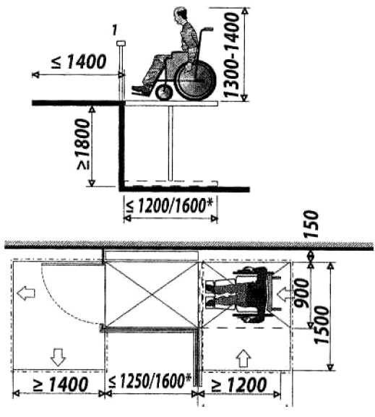
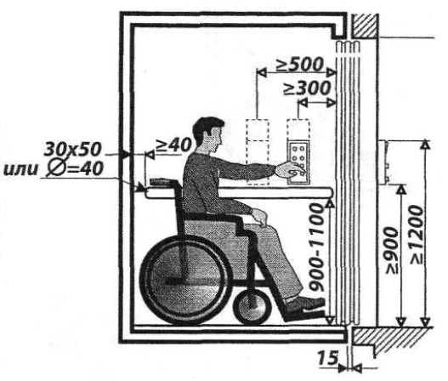
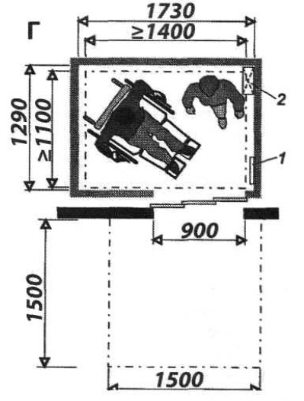
ПОДЪЕМНАЯ ПЛАТФОРМА ДЛЯ ИНВАЛИДОВ
Вертикальная платформа без ограждения шахты
Вертикальная платформа с ограждением шахты
Министерство образования и науки Республики Татарстан

Slide 34
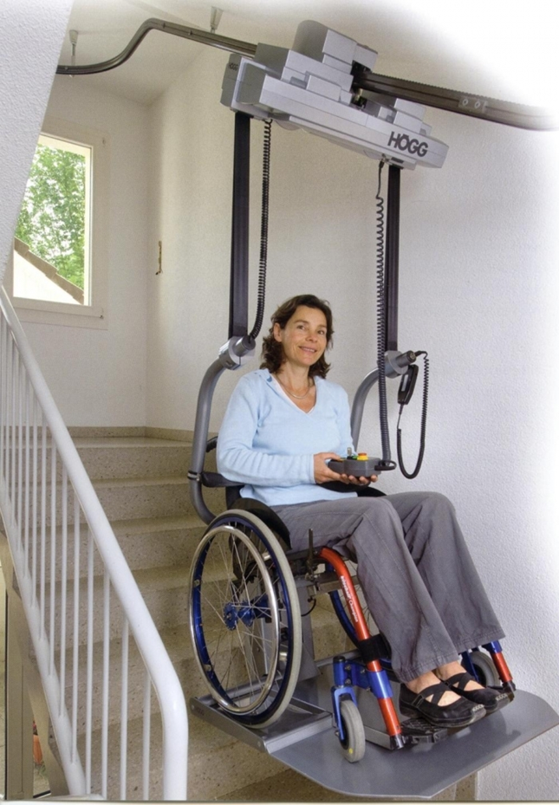

Slide 35
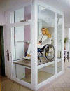
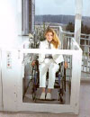
Подъемники для инвалидов «Омега» ВК ООО «Маш 21 век», Москва, Россия
Подъемники для инвалидов вертикального перемещения (мини-лифты) используются там, где
применение пандуса невозможно из-за большого угла наклона
лифты из-за малости высот (до 4 м) неэкономичны
Подъемные платформы
легки в сборке и установке,
не требуют специальных строительных работ
просты в эксплуатации
Министерство образования и науки Республики Татарстан

Slide 36
Подъемники для инвалидов «Омега» ВК ООО «Маш 21 век», Москва, Россия
Грузоподъемность, кг | 225
Высота подъема, м | До 4 (выше 2 м - используется шахта)
Габариты, мм | 900 x 1300 x 1000 (без шахты)
Стоимость, Р | 956710
Министерство образования и науки Республики Татарстан

Slide 37
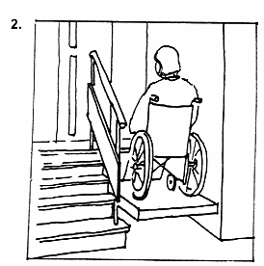
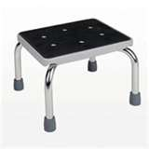
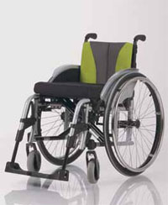
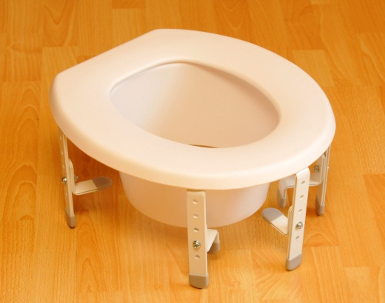
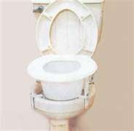
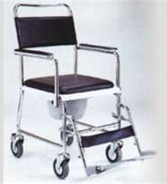
Подъемник
Подставки
Кресла для передвижения
Насадка
на унитаз
Кресла для облегчения ухода
Насадка
на унитаз

Slide 38
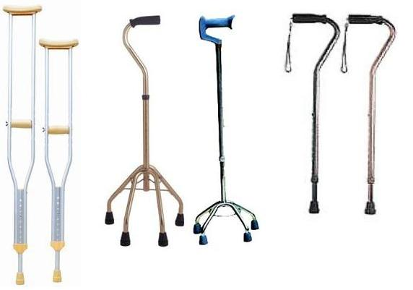
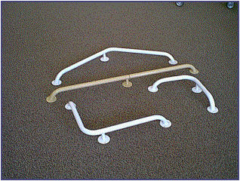
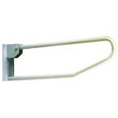

Slide 39
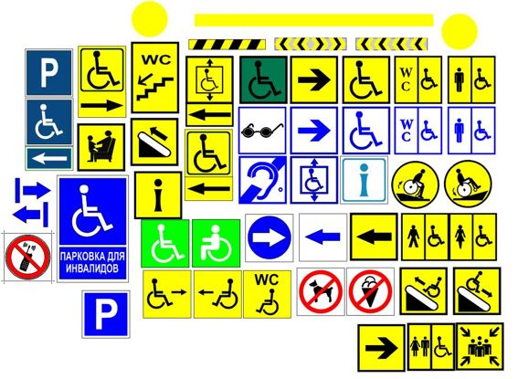
ЗНАКИ ДЛЯ ИНВАЛИДОВ

Slide 40
Оборудование специальных коррекционных классов для детей с нарушением слуха
№ | Оборудование | Стоимость (тыс.р.)
1 | Проводная звукоусиливающая аппаратура коллективного пользования «УНИТОН – АК» | 115
2 | Аппаратура для индивидуальной работы по формированию произносительной стороны речи, развитию слухового восприятия и тренажер для развития речевого слуха «УНИТОН – ТРС-И» | 109
Итого (1 класс = 8 человек) |  | 224
Министерство образования и науки Республики Татарстан

Slide 41
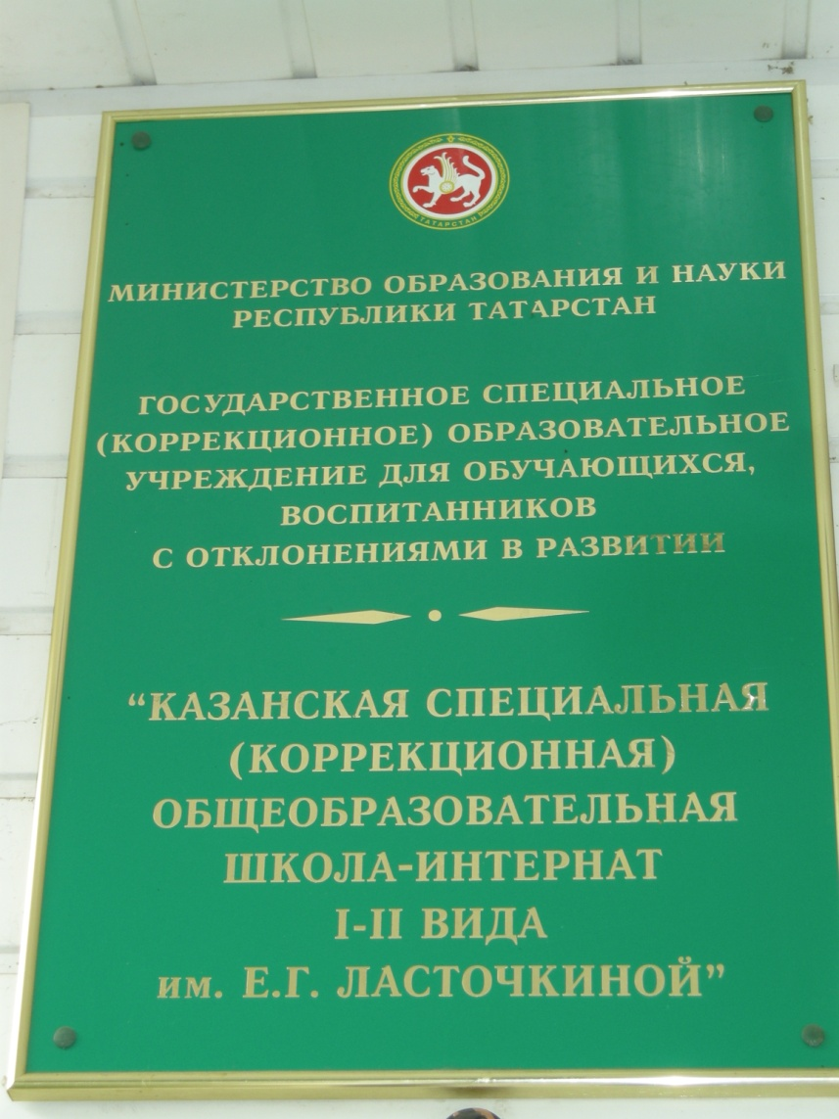
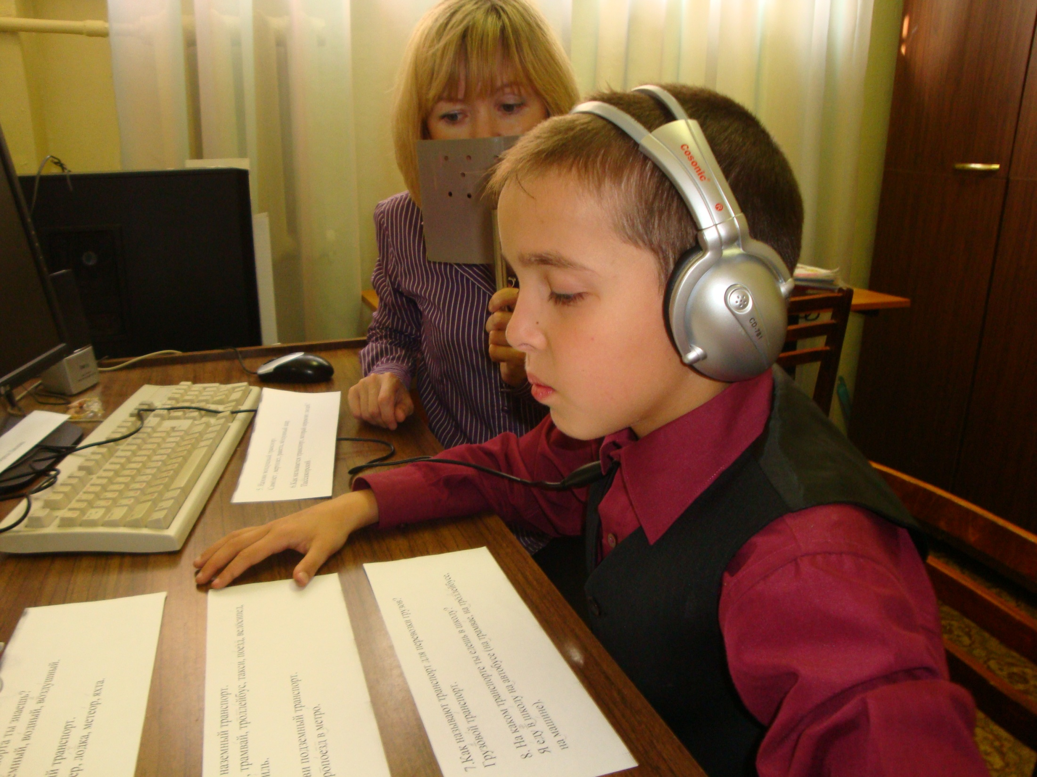
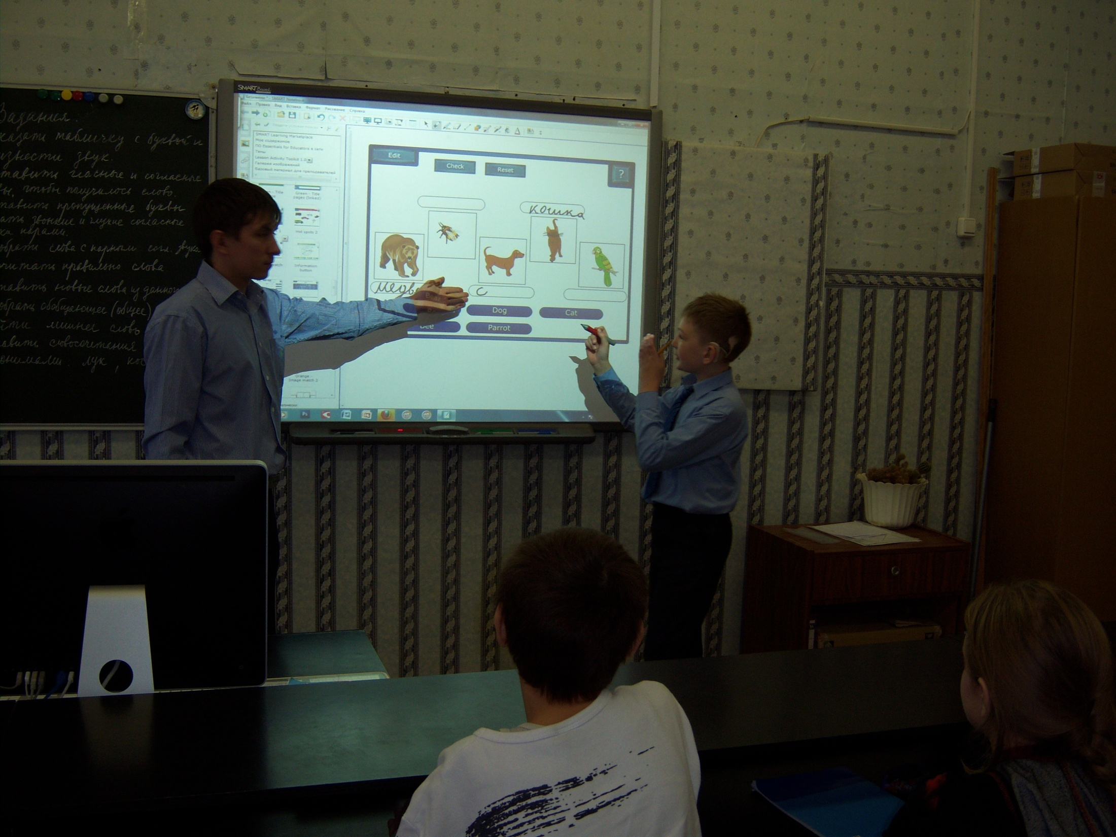
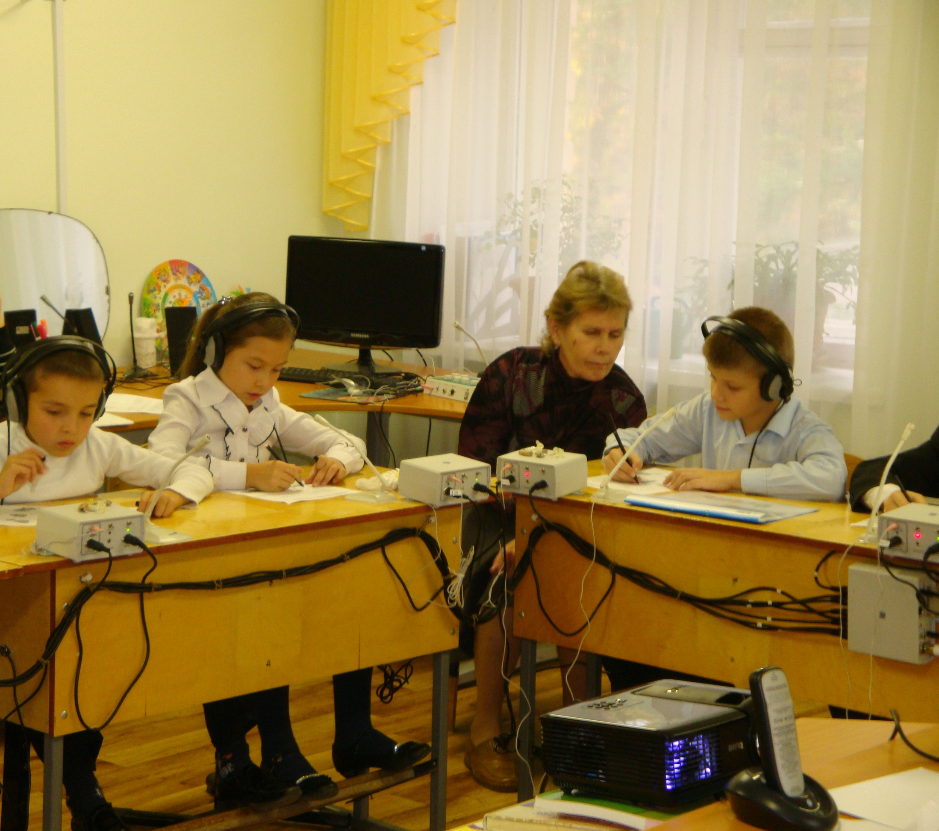
Министерство образования и науки Республики Татарстан

Slide 42
Оборудование специальных коррекционных классов для детей с нарушением зрения
№ | Оборудование | Стоимость (тыс.р.)
1 | Тифлопособия по всем предметам учебного плана (рельефные географические карты, фигурки животных, рельефные схемы, чертежи, рисунки по геометрии, биологии, физике) | 50
2 | Тифлоплеер с аудио-книгами и учебниками | 24
3 | Увеличивающее устройство | 3
4 | Компьютер с брайлевским принтером и брайлевской строкой | 145
Итого (на 1 класс) |  | 222
Министерство образования и науки Республики Татарстан

Slide 43
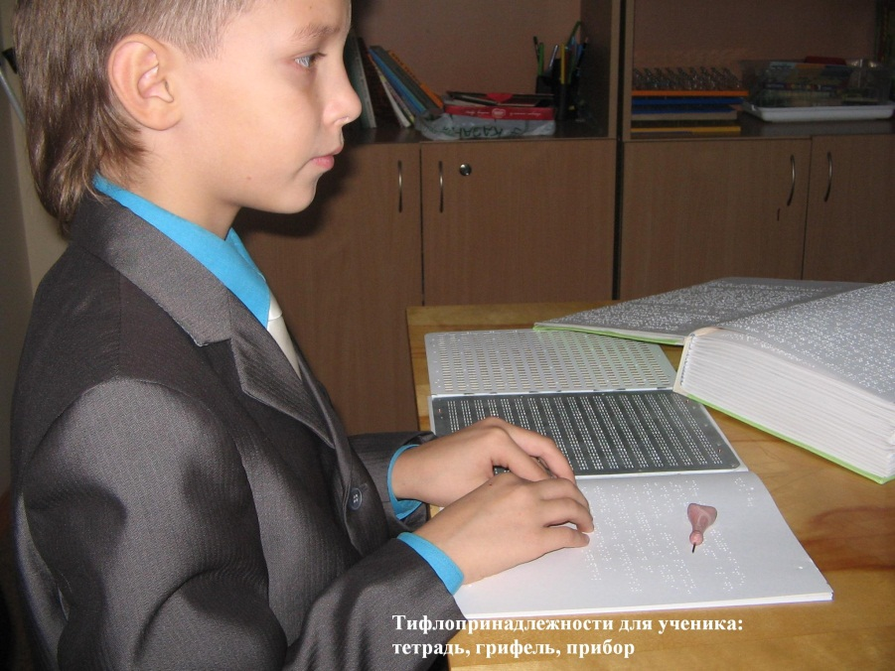
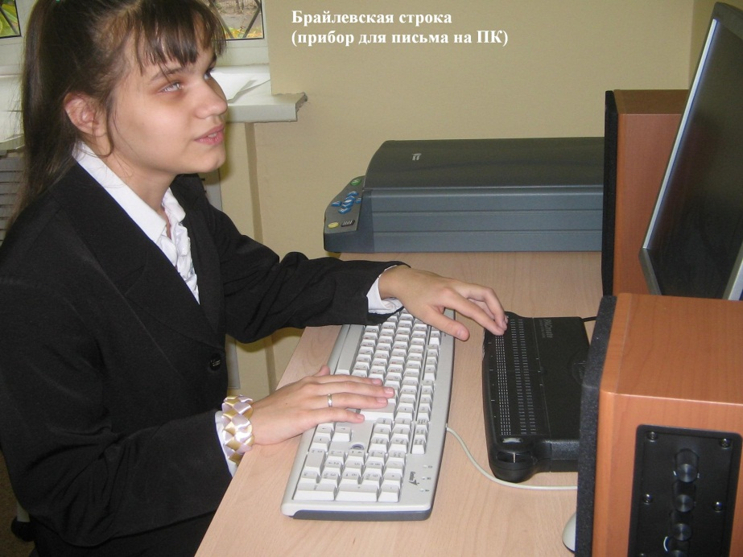


Министерство образования и науки Республики Татарстан

Slide 44
Установка гидравлического оборудования для подъема и передвижения инвалидов-колясочников в городском автотранспорте
Марка | Общее число мест | Места для колясок
НефАЗ 5299 | 45 | 21 + 2 сопровождающих
HIGER 6891 | 22 | 10 + 2 сопровождающих
HIGER 6118 | 31 | 14 + 2 сопровождающих
ГАЗ 322132 | 13 | 4 + 2 сопровождающих
ПАЗ 3205 | 28 | 13 + 2 сопровождающих
Ford Transit | 18 | 8 + 2 сопровождающих
Fiat Ducato | 18 | 8 + 2 сопровождающих
Министерство образования и науки Республики Татарстан

Slide 45


Министерство образования и науки Республики Татарстан

Slide 46
Профессиональная переподготовка педагогов общеобразовательных школ на базе ГАОУ ДПО
Специальность | Число подлежащих переподготовке педагогов
Олигофренопедагогика | 50
Тифлопедагогика | 50
Сурдопедагогика | 25
ИТОГО | 125
Министерство образования и науки Республики Татарстан

Slide 47
Программы профессиональной переподготовки, час.
Наименование | Лекции | Практ. занятия | Пед.практика (стажировка) | Самостоя-тельная работа
Сурдопедагогика | 324 | 148 | 200 | 528
Олигофренопедагогика | 342 | 198 | 240 | 420
Тифлопедагогика | 350 | 146 | 200 | 504
Итого | 1200
Министерство образования и науки Республики Татарстан

Slide 48
График проведения сессий
Сессия | Сроки | Число рабочих дней
1 | 25 – 15 ноября | 19
2 | 5 – 27 декабря | 20
3 | 5 – 27 марта | 20
4 | 14 – 29 мая | 14
Государственная итоговая аттестация (5 групп) | 4 – 8 июня 2012 г.
Министерство образования и науки Республики Татарстан

Slide 49
Стажировочные площадки переподготовки
Программы | Количество ОУ
Сурдопедагогика | 5
Олигофрено-педагогика | 35
Тифлопедагогика | 4
Министерство образования и науки Республики Татарстан

Slide 50
Стажировочные площадки по прохождению профессиональной переподготовки по специальности Олигофренопедагогика
Чистопольского, Спасского, Нурлатского районов Чистопольский, Алексеевский, Алькеевский, Новошешминский Аксубаевский, Спасский, Нурлатский | Арского Кукморского районов Атнинский, Арский, Высокогорский, Тюлячинский, Сабинский, Балтасинский, Кукморский | Елабужского, Мамадышского, Менделеевского, Пестречинского, Нижнекамского Агрызского районов Рыбнослободский Пестречинский, Лаишевский, Мамадышский, Нижнекамский, Елабужский, Менделеевский, Агрызский | Тукаевского, Мензелинского, Актанышского районов Заинский, Тукаевский, Мензелинский, Актанышский | Альметьевского, Азнакаевского, Лениногорского, Муслюмовского, Бугульминского, Ютазинского районов Сармановский, Муслюмовский, Альметьевский, Азнакаевский, Черемшанский, Лениногорский, Бугульминский, Ютазинский, Бавлинский | Зеленодольского района и г. Казань Буинский, Дрожжановский, Тетюшский, Камскоустьинский, Апастовский, Кайбицкий, Верхнеуслонский Зеленодольский
Министерство образования и науки Республики Татарстан

Slide 51
Стажировочные площадки по прохождению профессиональной переподготовки по специальности Сурдопедагогика
Города
Бугульма, Елабуга, Набережные Челны, Нижнекамск, Казань
Районы
Чистопольский, Алексеевский, Алькеевский, Новошешминский, Аксубаевский, Спасский, Нурлатский
Атнинский, Арский, Высокогорский, Тюлячинский, Сабинский, Балтасинский, Кукморский
Рыбнослободский, Пестречинский, Лаишевский, Мамадышский, Нижнекамский, Елабужский, Менделеевский, Агрызский
Заинский, Тукаевский, Мензелинский, Актанышский
Сармановский, Муслюмовский, Альметьевский, Азнакаевский, Черемшанский, Лениногорский, Бугульминский, Ютазинский, Бавлинский
Буинский, Дрожжановский, Тетюшский, Камскоустьинский, Апастовский, Кайбицкий, Верхнеуслонский, Зеленодольский
Министерство образования и науки Республики Татарстан

Slide 52
Стажировочные площадки по прохождению профессиональной переподготовки по специальности Тифлопедагогика
Города
Набережные Челны, Казань
Районы
Чистопольский, Алексеевский, Алькеевский, Новошешминский, Аксубаевский, Спасский, Нурлатский
Атнинский, Арский, Высокогорский, Тюлячинский, Сабинский, Балтасинский, Кукморский
Рыбнослободский, Пестречинский, Лаишевский, Мамадышский, Нижнекамский, Елабужский, Менделеевский, Агрызский
Заинский, Тукаевский, Мензелинский, Актанышский
Заинский, Тукаевский, Мензелинский, Актанышский
Сармановский, Муслюмовский, Альметьевский, Азнакаевский, Черемшанский, Лениногорский, Бугульминский, Ютазинский, Бавлинский
Буинский, Дрожжановский, Тетюшский, Камскоустьинский, Апастовский, Кайбицкий, Верхнеуслонский, Зеленодольский
Министерство образования и науки Республики Татарстан

